Slide 1
Шнуровка сапожок
воспитатель
Аскарова Лилия Халимовна
МБДОУ «Детский сад №142»

Slide 2
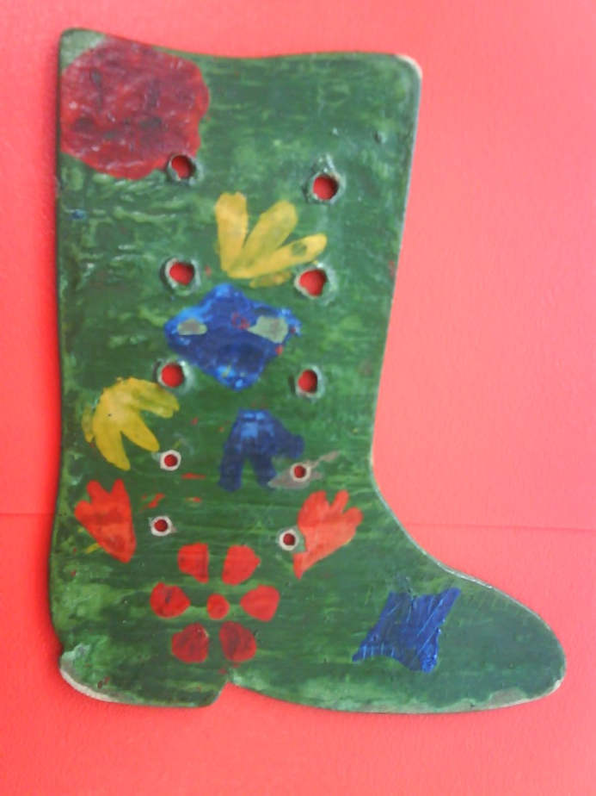
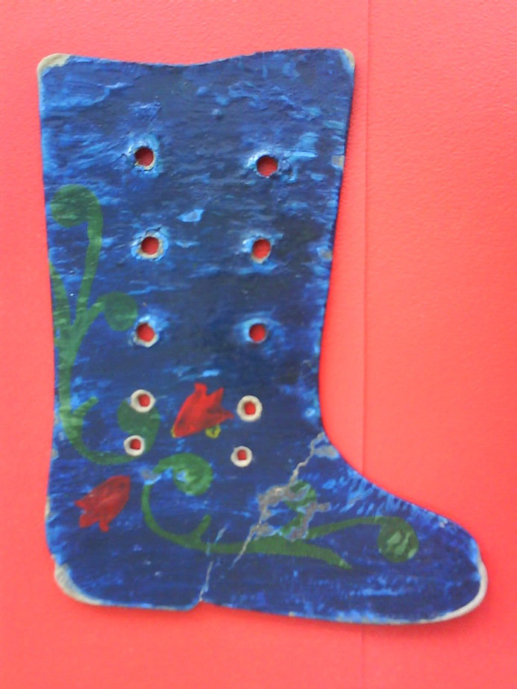
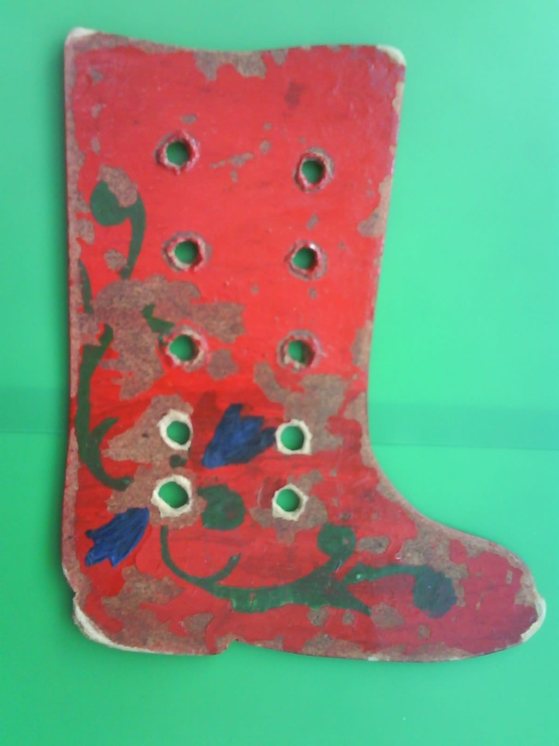
«Шнуровка-сапожок с национальным татарским орнаментом»
Сапожок вырезан из строительного материала ДВП по форме национального татарского сапога. Затем сапожок покрасили цветной краской и нанесли на него татарский орнамент. Покрыли два раза лаком, и просверлили отверстия для продевания шнурков.

Slide 3
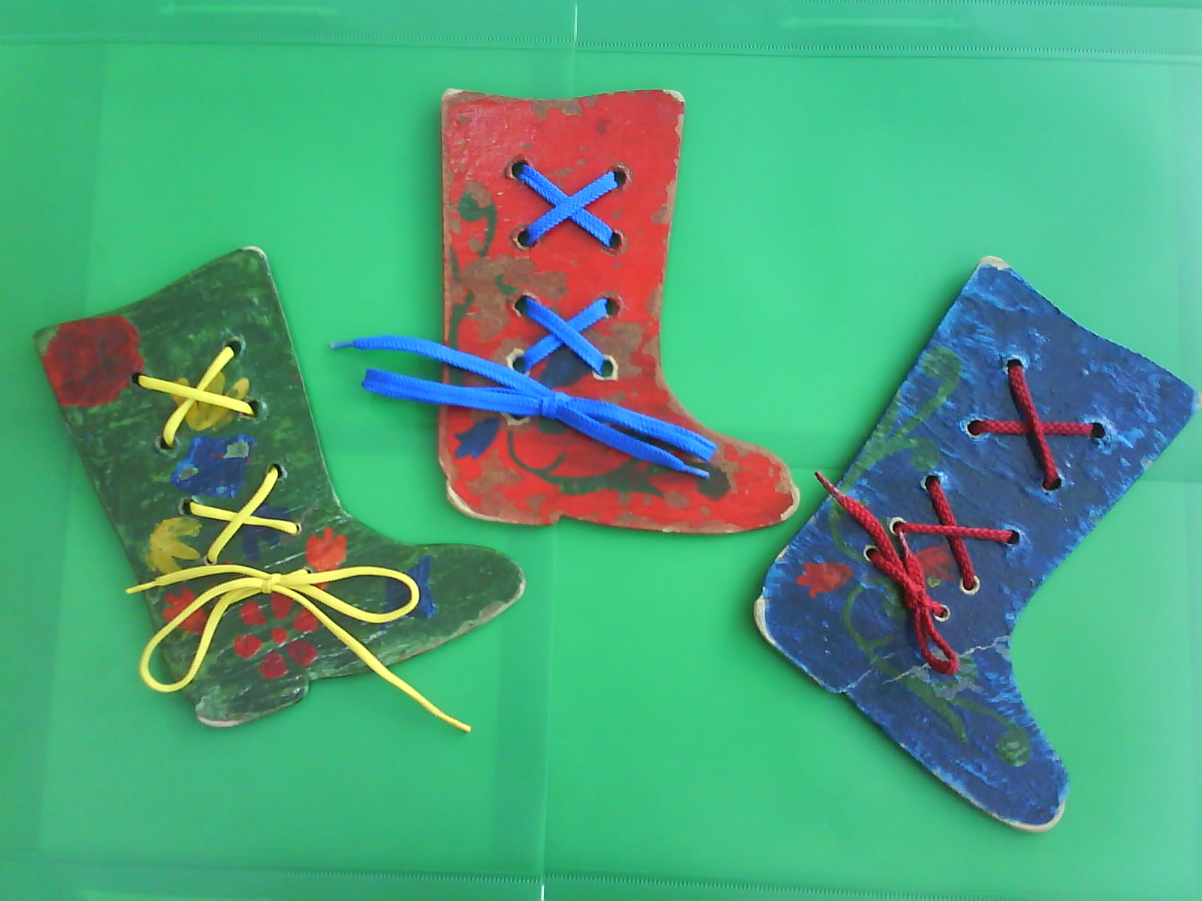

Slide 4
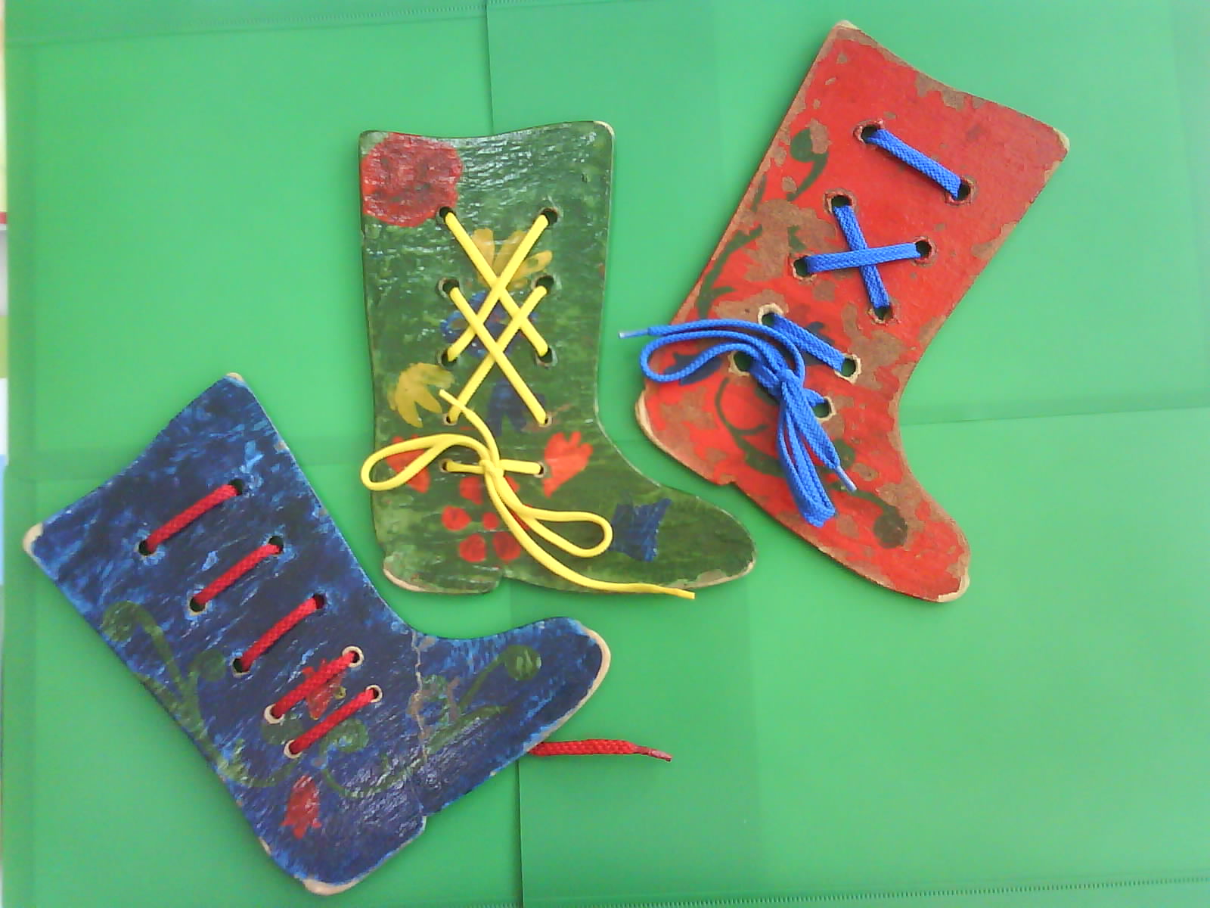

Slide 5
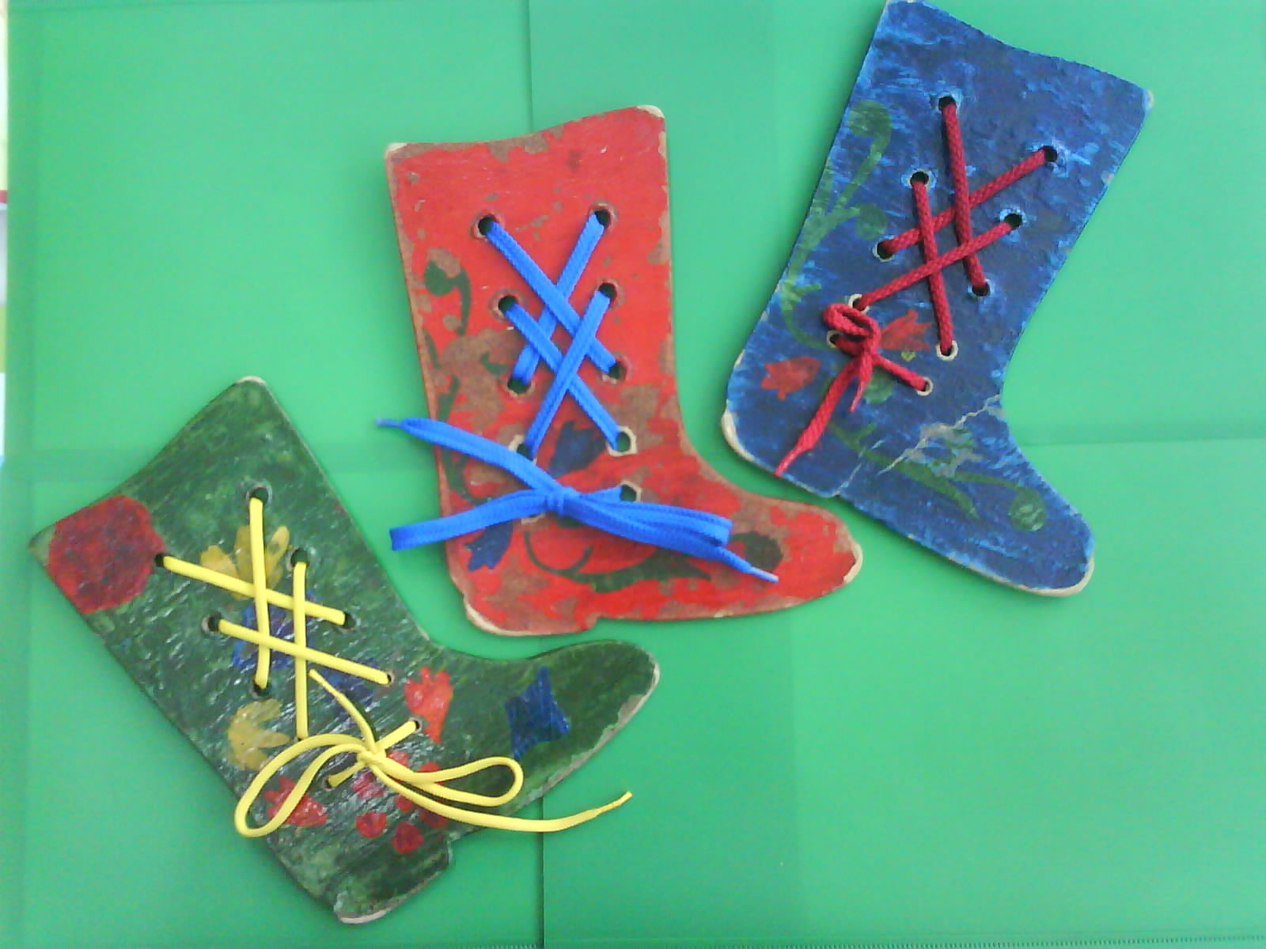

Slide 6
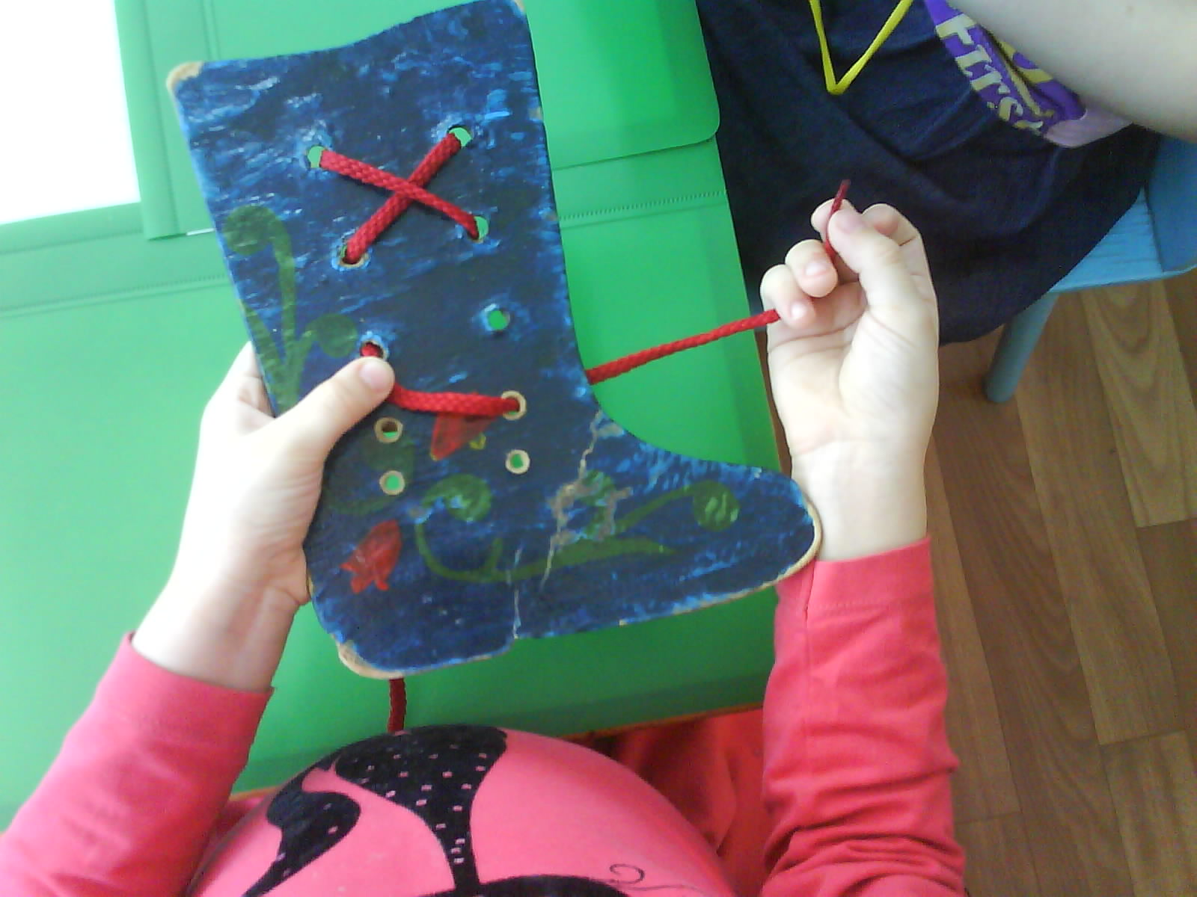
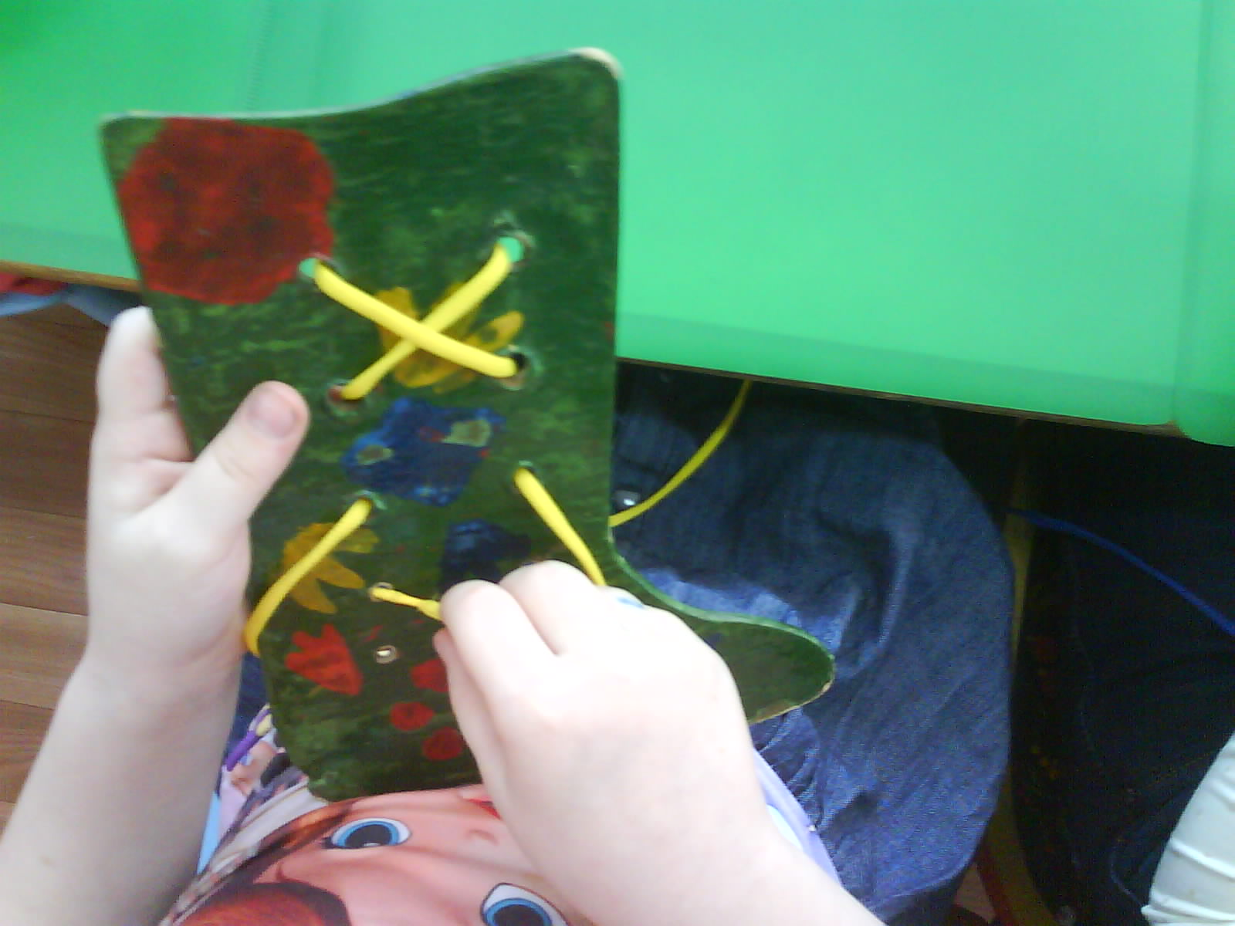
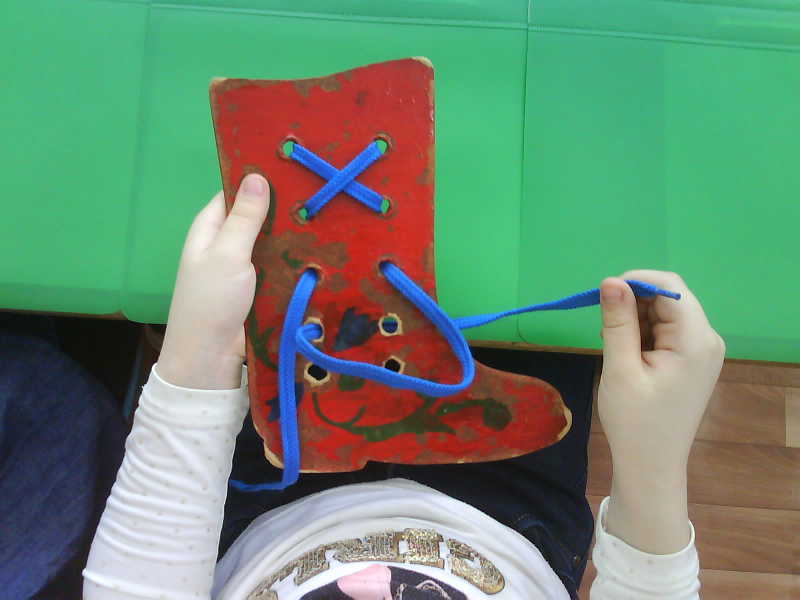

Slide 7
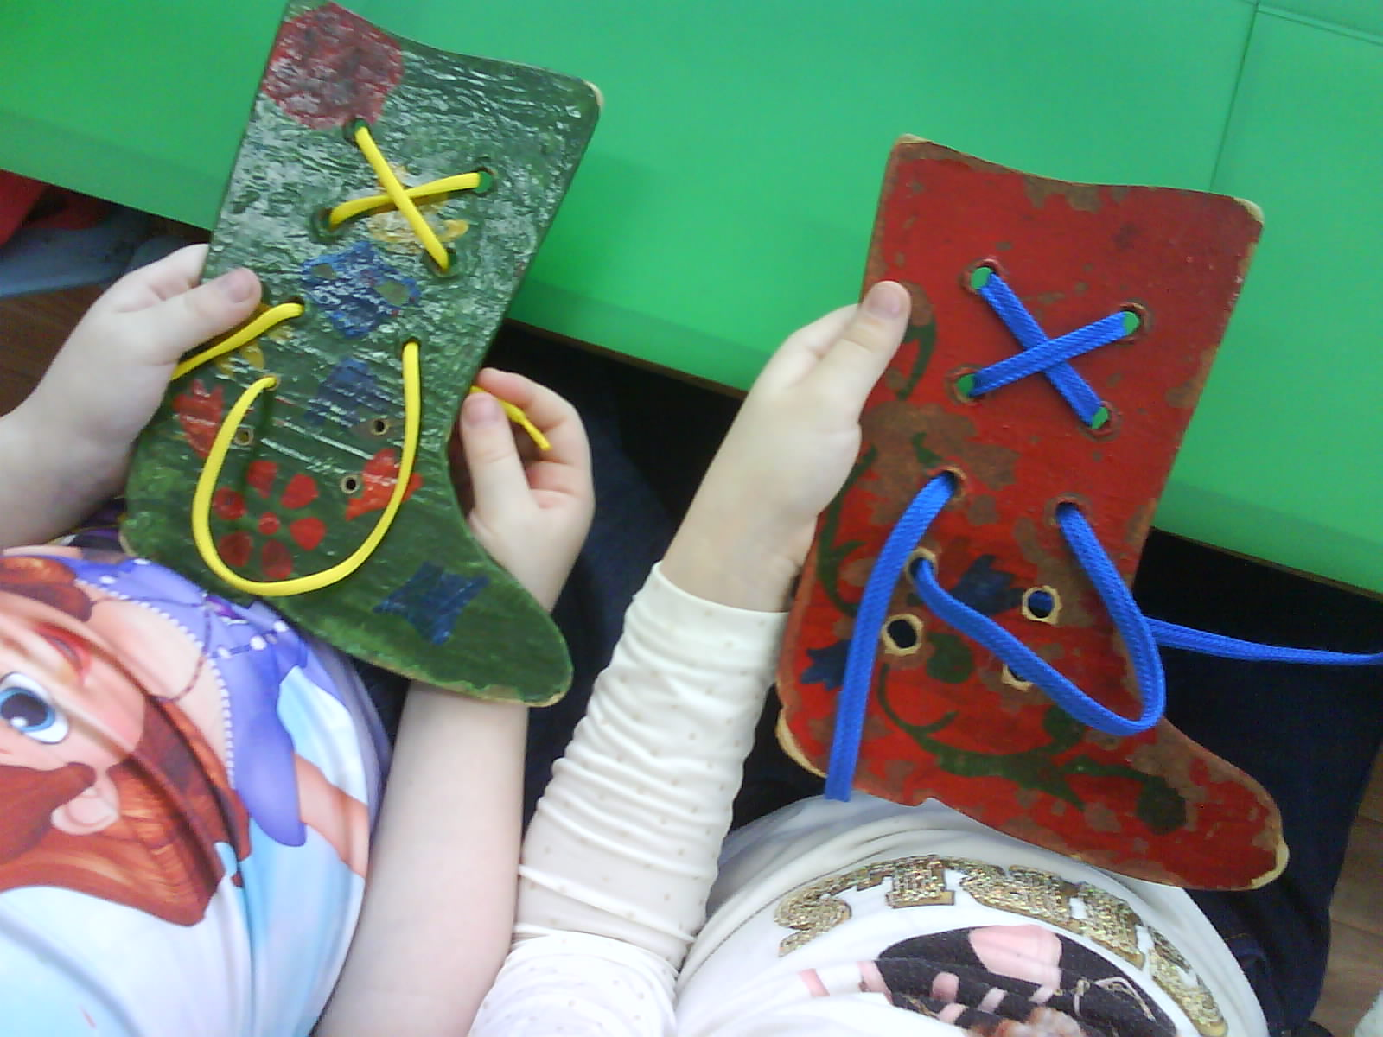

Slide 8
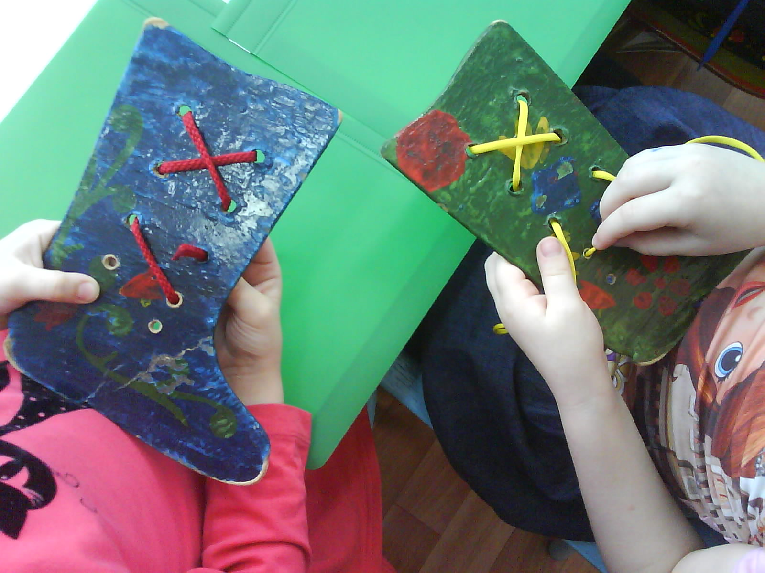

Slide 9
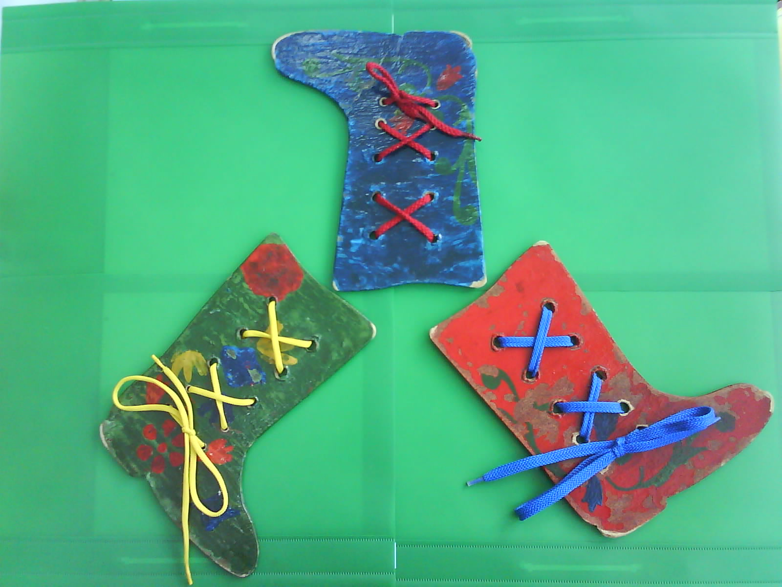
Спасибо за внимание.

